Slide 1
ОФФЛАЙН КОД САҒАТЫ

Slide 2
Материалдар және дайындық
Сабақтың ұзақтығы: 45 мин
Дайындық уақыты: 10 мин
Топтағы оқушылар саны: 4-6 адам.
Mатериалдар:
1) 1 топқа қажетті таңбалардың сипаттамасы.
2) Бір топқа стақандар конструкция – сызбалар жиынтығы.
3) Пластик/қағаз стақандары – бір топқа 6 стақаннан. Немесе трапециялар қиып алыңыз.
4) Таза қағаз парақтары (А4 ыңғайлылық үшін)
5) Қаламдар
Дайындық:
Әр топқа таңбалар сипаттамасын басып шығару.
Әр топқа стақандар конструкциясын басып шығару. Бір сызбаны бір карточкаға қиып алу.
Трапецияны жинақтан қиып алу (стақандар болмаған жағдайда)

Slide 3
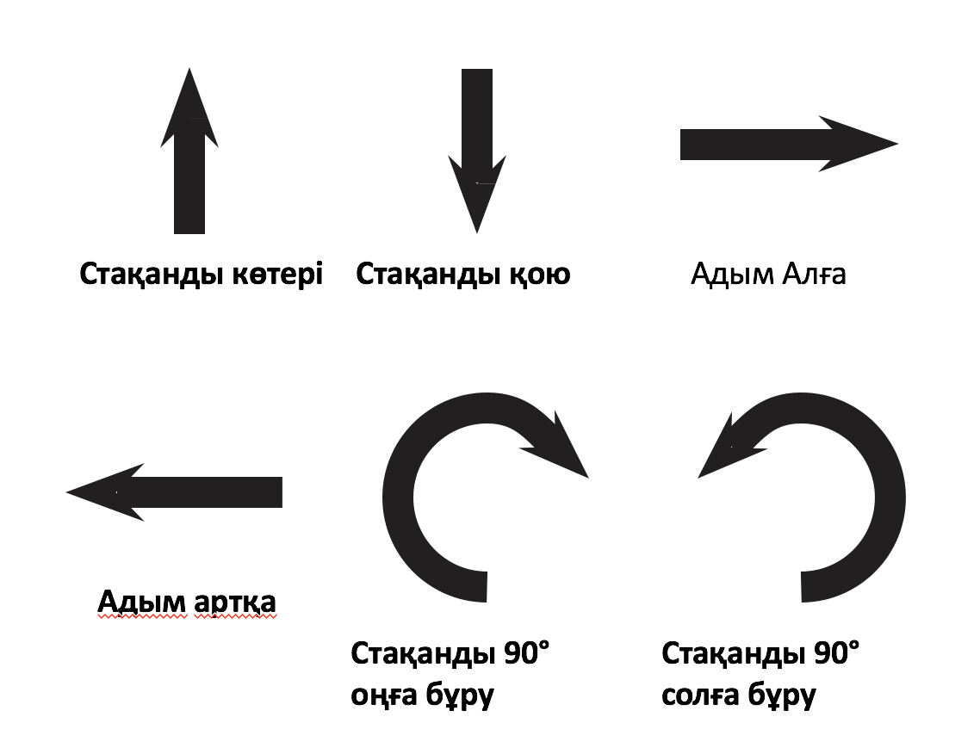
Басып шығаратын материалдар
Қажет таңбалар сипаттамасы
Стақандар конструкциясы – Сызбалар жиынтығы
Әр топқа бір уақытта стақандар конструкциясы бар карточка беріледі ( карточкадағы 1-ші сызба)

Slide 4
Негізгі Терминдер
Алгоритм –тапсырма орындауға арналған нұсқаулар жиынтығы
Кодтау – таңбалар тілінде әрекеттерді сипттау
Программисттер – конструкция құрастыру үшін алгоритм жазады және арнайы таңбалар көмегімен кодтайды
Робот – кодты оқиды және кодқа сәйкес әрекеттерді орындайды
Debugging (ретке келтіру) – поиск и исправление ошибок в коде кодтағы қателерді іздеу және түзеу

Slide 5
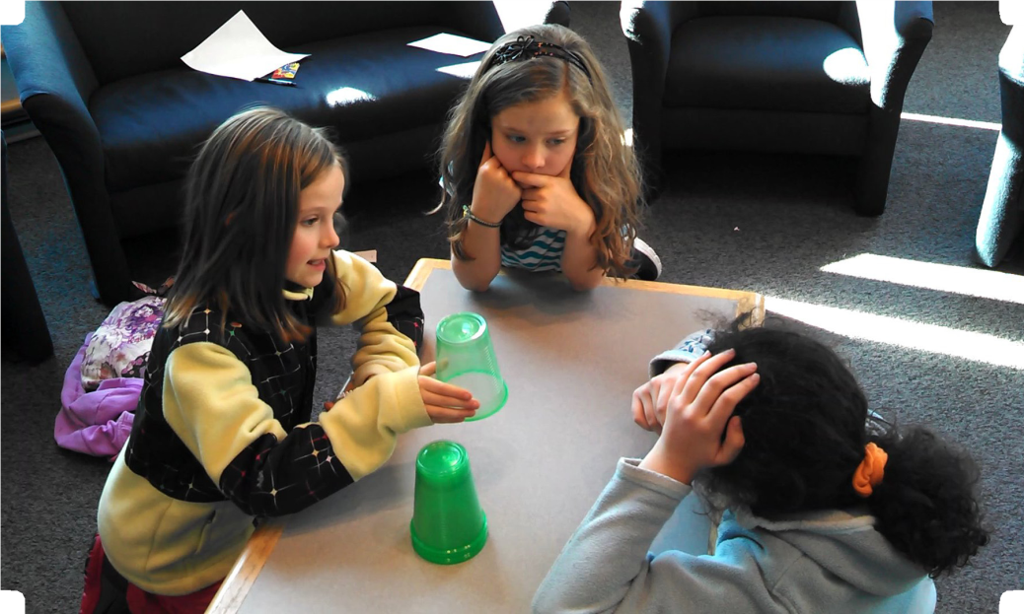
Кіріспе
Роботтар жайлы әңгіме бастау: роботтар туралы естігендер, көргендер, ұстап көргендер бар ма? Роботпен сойлескенде, ол естіп түсінеді ма?
Дұрыс жауап: «түсінеді, бірақ тірі адамдай емес»
Робот әрдайым алдын-ала бағдарламалып қойылған әрекеттер жиынтығы болып табылатын «нұсқауларға» бағынады. Тапсырманы орындау үшін, роботқа (арнап) нұсқаулар тізімін (алгоритм) жазу керек. Бұл қалай іске асатынын бүгін үйренеміз.

Slide 6
Негізгі қадамдар
Бір «Роботты» топқа таңдау
«программистер» кодтаған кезде роботтарды басқа бөлмеге жіберіңіз Робот програмисттер қандай конструкциямен істеп жатқанын көріп, естімеу керек. Күтіп тұрып, робот ережелерды қайталаса болады
1 стақандар конструкциясын әр топ үшін таңдаңыз.
Таңдалған конструкцияны құру үшін топтар алгоритм жазулары қажет. Қанша стақан оларға қажет болады? Бірінші стақанға неше қадам қажет? Екіншіге? Қай стақандар төңкерілген? Стақанды төңкеру керектігін роботқа қалай түсіндеруге болады?
Кодтаушылар жазылған алгоритмді бағдарларға Таңбаларды Сипаттауына сәйкес аударады. Программисттер роботты шақырмастан бұрын, кодтың қателерін тексеру керек.

Slide 7
Негізгі қадамдар
Программисты код бітіргеннен соң роботтарды шақыруға болады.
Робот таңбаларды оқиды және оларды қайтадан әрекетке келтіреді. Робот қатаң жазылған код, бағдарға сәйкес әрекет жасауы қажет.
Топ қате әрекеттерді тауып, бірігіп қателіктерді талқылайды және бағдарламаны ретіне келтіреді, яғни debugging. Түзелтуді бітіріп, роботты тапсырманы қайта орындауын сұрайды. Топ қателіктер тапқан жағдайда бағдарламаны тоқтатуға, роботты қайта басқа бөлмеге жіберіп, қателерді түзеп, роботты шақырып бағдарламаны аяқтауға рұқсат беріледі.
Әр кез конструкцияны құрастырғаннан кейін, топ жаңа роботты және жаңа күрделірек конструкция таңдайды.
Осылай уақыт біткенше немесе барлық топ мушелері өздерін робот ретінде сынап көргенге дейін жалғастыруға болады.

Slide 8
Оффлайн сабақ: тиімді кеңестер
Робот стақанды алдыға/артқа тек стақанның енінің жартысына жылжыта алады.
Бір стақан үшін код бір жолда жазылады. Келесі үшін бөлек жолда.
Робот стақанды сағат тілі бойынша және қарсы бұра алады, тек 90 градуста ( 180, 360, немеск 45 емес)
Робот стақанды қойғаннан кейін, көбісі балалар роботтың қолын бастапқы позицияға қайтару кодын жазуды ұмытып кетеді.

Slide 9
Старт
Таңбалар Сипаттамасын шығарыңыз ( немесе тақтаға жазыңыз). Тапсырманы орындау үшін 6- дан артық таңба қолданбау керегін сыныпқа айту.
Студенттер «роботқа» стақандар конструкциясын құрастыру үшін мына белгілерді қолдана отырып нұсқау берулері қажет:
- Стақанды көтеру
- Стақанды енінің жартысына алдыға жылжыту (1/2 стақан ені)
-Стақанады қою
- Стақанды енінің жартысына артқа жылжыту (1/2 стақан ені)
- Стақанды 90 градуста оңға бұру ( сағат тілі бойынша)
- Стақанды 90 градуста солға бұру ( сағат тілі бойынша)

Slide 10
ҮЛГІ

Slide 11
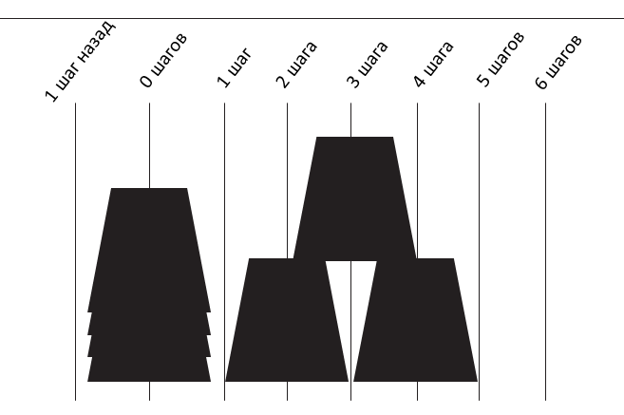
Үлгі
Мұнын қалай істейтінін көру үшін бір мысалды сыныпта сынап көріңіз. Үлгі ретінде 3 стақаннан жасалған конструкцияны аламыз. Стақандарды үстел үстіне қойып, студенттерді осындай конструкция құрастыру үшін егжей-тегжейлі нұсқау беруін сұраңыз.
Бірінші дұрыс нұсқаудағы қадам «стақанды көтеріңіз» болуы тиіс. Дәл осы командада, стақан автоматты түрде ең биікте орналасқан стақаннан жоғары көтерілуі қажеттігіне назар аударыңыз.
3 стақаннан жасалған конструкция
Одан әрі, қолыңызды келесі қадамға дейін қозғалтпаңыз. Сонымен қоса уақыт барысында, алдыға жылжу тек жарты қадам екенін еске салып отырсаңыз болады.
Ал енді сыныпты сізге әрбір стақанға және оның қозғалыс әрекітіне таңбалар көмегімен код жазуға көмек беруін сұраңыз. (тақтаға жазылған таңбаларды немесе басылып шыққан таңбалар сипаттамасын қолданыңыз). Мүмкін шешімдердің бірі осындай:

Slide 12
Үлгі
Кодты жазып болғаннан кейін, бір еріктіні кодты «орындауға/жүргізуге» шақыруға болады. Әр әрекетті дауыстап айтып отырыңыз. Мысалы, жоғарыда берілген бағдарламаны берілген түрде дыбыстандырсаңыз болады:
“Стақанды көтер”, “Адым алға”, “Адым артқа”, “Стақанды қой”, “Адым артқа”, “ Адым артқа”
“Стақанды көтер”, “Адым алға”, “Адым алға”, “Адым алға”, “Адым алға”, “Стақанды қой”, “Адым артқа”, “ Адым артқа ”, “ Адым артқа”, “ Адым артқа ”
“Стақанды көтер”, “Адым алға”, “Адым алға”, “Адым алға”, “ Стақанды қой ”
3-стақаннан жасалған конструкция шешімі

Slide 13
Стақандар конструкциясы
СЫЗБАЛАР ЖИЫНТЫҒЫ

Slide 17
Кодтауға қажетті таңбалар сипаттамасы

Slide 18
Стақанды көтері
Стақанды қою
Адым Алға
Адым артқа
Стақанды 90°
оңға бұру
Стақанды 90°
солға бұру

Slide 19
Трапецияларды жиынтықтан кесіп алу ( стақандар жоқ жағдайда)

Slide 21
Disclaimer
Neither Thinkersmith nor any other party involved in the creation of this curriculum can be held responsible for damage, mishap, or injury incurred because of this lesson. Adult supervision and supervised caution is recommended at all times. When necessary, every effort has been made to locate copyright and permission information.

